Slide 1



CheckPoint Data Loan 2007 – 2014
Nurul Ilahi Husnah
Linkedin click here
Portofolio cklik here

Slide 2


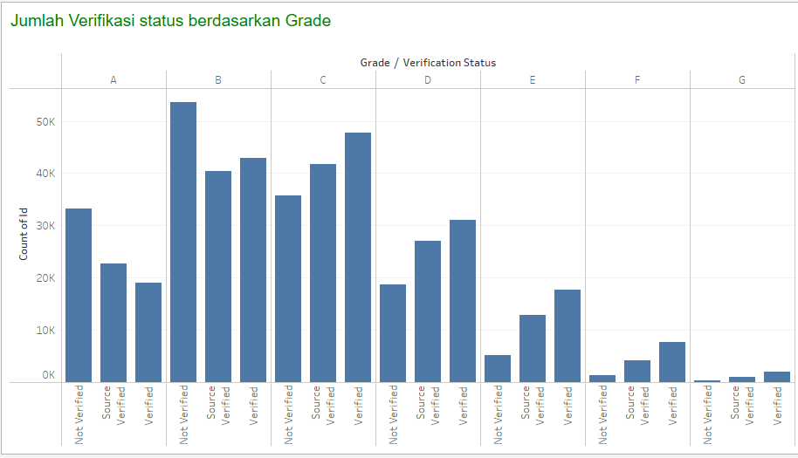
Verifikasi berdasarkan Grade
Status verifikasi dalam data ini dibagi menjadi 3 macam yaitu :
Not verified
Source verified
Verified
Berdasarkan Analisa didapatkan hasil, bahwa Grade B memiliki jumlah verifikasi yang tinggi dibanding Grade lain. Dan yang paling disorot pada Grade B didapat data banyak yang tidak dilakukan verifikasi, sedangkan pada Grade C data lebih banyak dilakukan verifikasi terlebih dahulu.

Slide 3
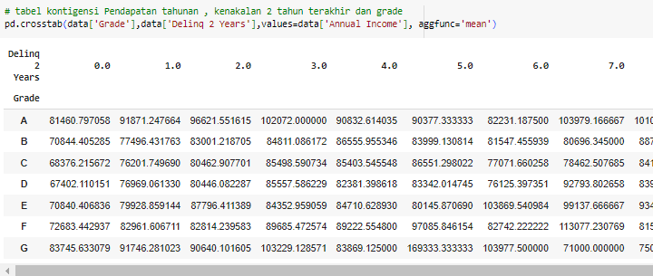
Disamping ini merupakan tabel kontigensi
Ditarik kesimpulan dari Analisa tabl disamping menunjukan bahwa rata – rata penghasilan tahunan tertinggi dari masing – masing Grade menunjukan semakin tinggi penghasilan nasabah tersebut maka semakin kecil potensi untuk melakukan kenakalan pembayaran. Hal ini dikarenakan nasabah yang memiliki penghasilan tinggi lebih menjaga manajeman keuangan mereka untuk tetap stabil.

Slide 4
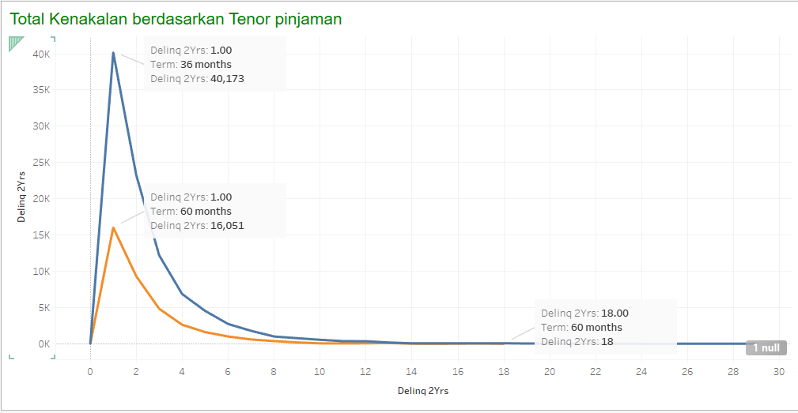
Tenor
Dilakukan analisa dari data ternyata nasabah lebih cenderung menggunakan tenor lebih singkat. Hal ini mungkin disebabkan mengambil tenor singkat akan mempercepat pelunasan hutang yang dimiliki nasabah tersebut. Namun dari grafik disamping tercermin bahwa semakin Panjang tenor yang diambil oleh nasabah akan semakin kecil potnsi untuk melakukan keterlambatan, ini mungkin dikarenakan jumlah angsuran dan bunga yang dibebankan lebih rendah jika menggunakan tenor yang lebih Panjang.

Slide 5
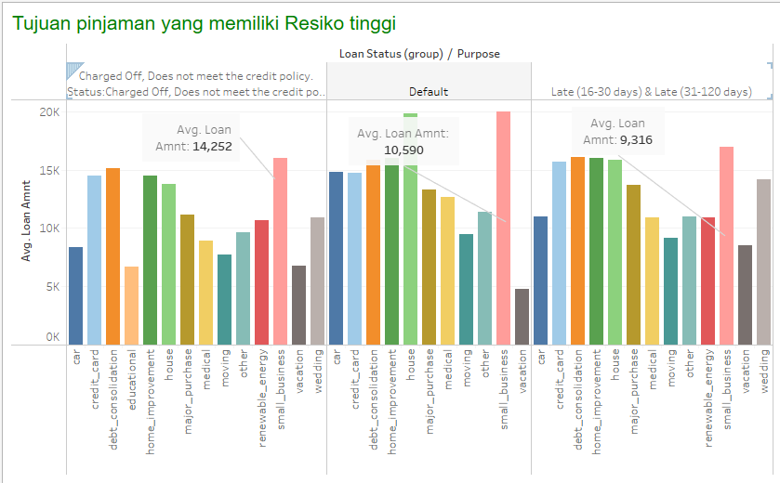
Resiko Tertinggi berdasarkan Tujuan pinjaman.
Pada histogram disamping terlihat bahwa rata – rata nasabah yang mempunyai tujuan pinjaman untuk memulai bisnis cederung memiliki resiko tinggi untuk default. Hal ini terjadi karena untuk besnis pemula harus bisa memiliki pondasi yang kuat untuk bisa bersaing dipasar menghadapi pada competitor yang ada. Selain itu perlu manajemen keuangan yang baik dan sumbr pendanaan yang baik untuk bisa tetap survive dalam pasar.

Slide 6
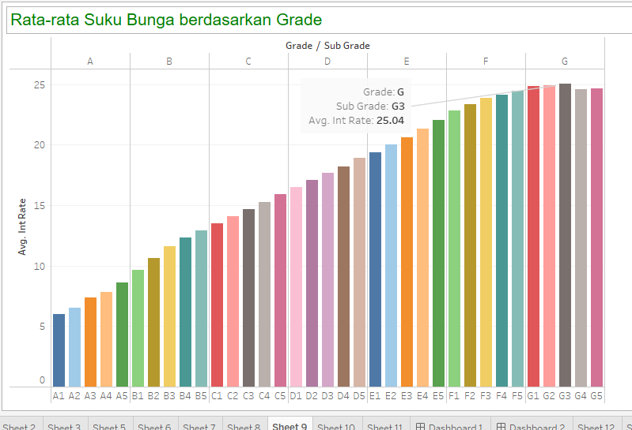
Suku Bunga berdasarkan Grade
Dari semua Grade yang ada sub grade G3 memiliki rate paling tinggisebesar 25,04%.
Dari grafik terlihat sematin tinggi grade semakin tinggi juga rate yang di gunakan.

Slide 7
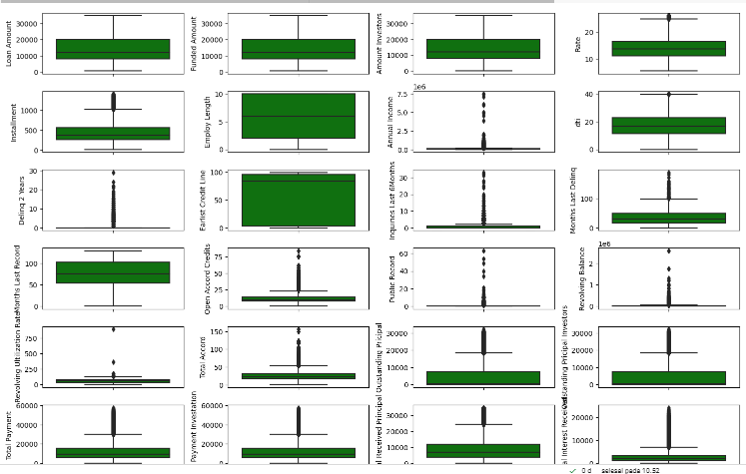
Deteksi outlier
Disamping ini merupakan visualisasi boxplot dari semua feature numerical. Hampir seluruh feature numerical memiliki outlier hal ini perlu dilakukan Analisa lebih lanjut untuk mengetahui penangan apa yang tepat untuk outlier tersebut. Mengingat data yang dimiliki adalah data dari salah satu Lembaga keuangan yang cenderung wajar jika terdapat nilai outlier.

Slide 8
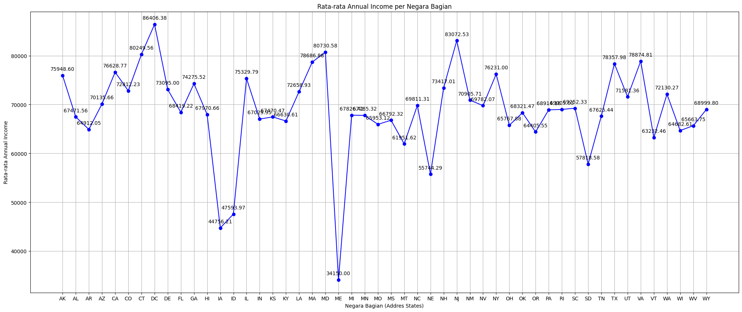
Rata – rata Annual Income per Negara

Slide 9
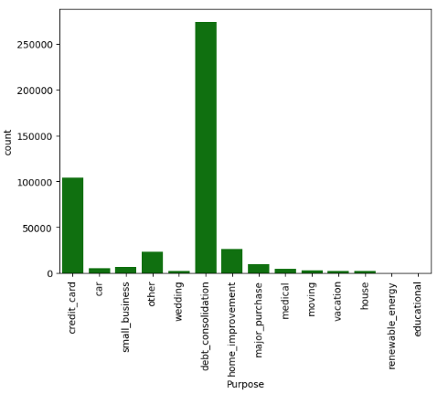
Tujuan pinjaman
Secara keseluruhan nasabah dari data yang dimiliki, memiliki tujuan debt consolidation untuk melakukan pinjaman. Hal ini menarik dipelajari dikarenakan, debt consolidation merupakan penggabungan hutang mnjadi satu untuk memudahkan pembayaran hutang kembali.

Slide 10
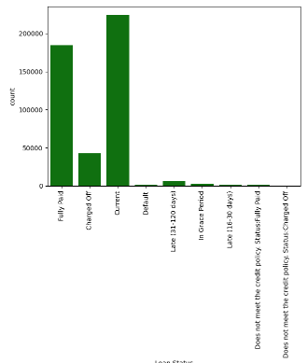
Data yang saat ini dimiliki, data yang memiliki nasabah yang masih melakukan pembayaran, dan yang sudah lunas.

Slide 11
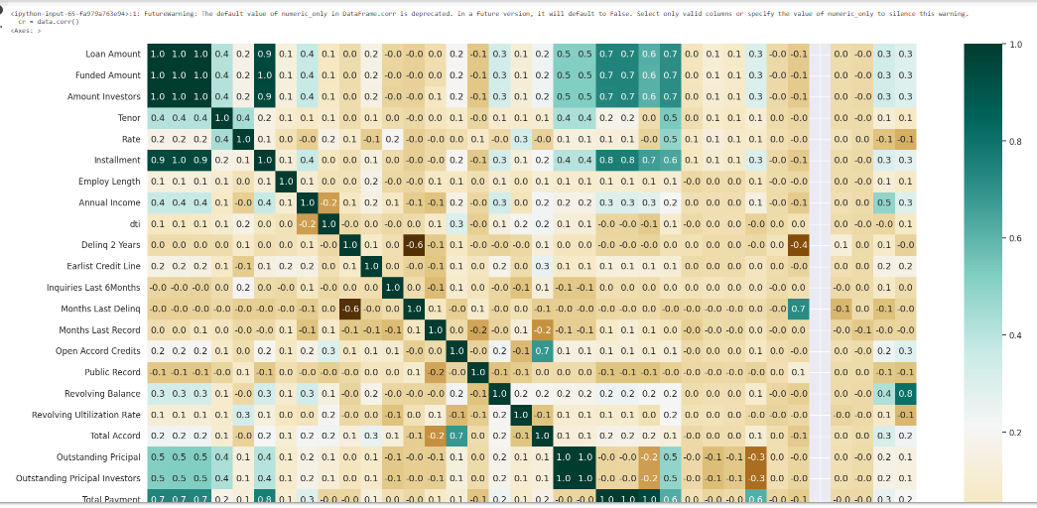
Heatmap
Click disini untuk melihat hasil Analisa lebih lengkap

